Slide 1

SCIENCE – FICTION ?

Slide 2
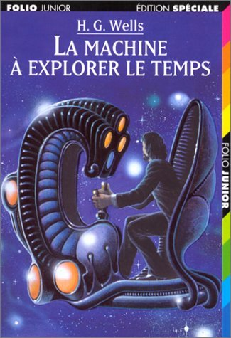

Slide 3
La Terre en l'an 802 701 avait pourtant toutes les apparences d'un paradis. Les apparences seulement. Car derrière ces jardins magnifiques, ces bosquets somptueux, se cache un horrible secret. Ainsi témoigne l'explorateur du temps face à des auditeurs incrédules. Depuis la conception de son incroyable machine jusqu'à son voyage au bout de l'Histoire, là où l'humanité s'est scindée en deux....

Slide 4


Slide 5
Évocation de la vie de la reine d'origine autrichienne, épouse mal-aimée de Louis XVI, guillotinée en 1793.
Mariée à un homme maladroit qui la délaisse, elle est rapidement lassée par les devoirs de représentation qu'on lui impose.
Elle s'évade dans l'ivresse de la fête et les plaisirs des sens pour réinventer un monde à elle.
Y a-t-il un prix à payer à chercher le bonheur que certains vous refusent ?

Slide 6
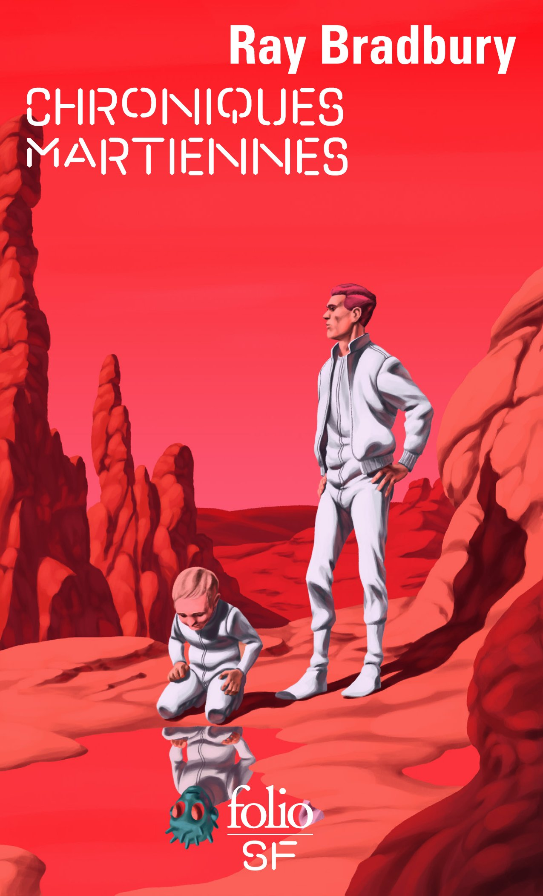

Slide 7
Chroniques martiennes conte l'histoire des premiers colons Terriens vers la planète Mars. La très ancienne civilisation martienne, sur le déclin, finit par disparaître devant l'arrivée massive des humains. À cause d'une guerre qui se déclare sur leur planète d'origine, les Terriens repartent et abandonnent Mars, à l'exception d'une poignée d'entre eux.
Note : Les dates allant de 1999 à 2026 concernent l'édition de 1954, celles de 2030 à 2057 concernent l'édition révisée de 1997.

Slide 8


Slide 9
Le jour de ses onze ans, Harry Potter, un orphelin élevé par un oncle et une tante qui le détestent, voit son existence bouleversée. Un géant nommé Hagrid,vient le chercher pour l'emmener à Poudlard, une école de sorcellerie ! Voler en balai, jeter des sorts, combattre les trolls : Harry se révèle un sorcier doué. Mais quel est le mystère qui l'entoure ? Et qui est l'effroyable V..., le mage dont personne n'ose prononcer le nom ?

Slide 10
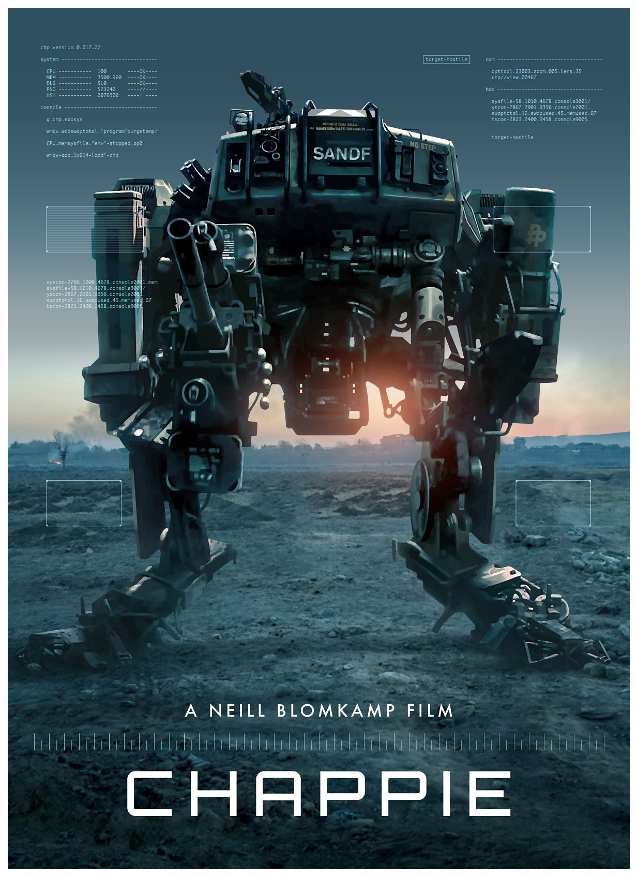

Slide 11
Dans un futur proche, la population, opprimée par une police entièrement robotisée, commence à se rebeller. Chappie, l’un de ces droïdes policiers, est kidnappé. Reprogrammé, il devient le premier robot capable de penser et ressentir par lui-même. Mais des forces puissantes, destructrices, considèrent Chappie comme un danger pour l’humanité et l’ordre établi. Elles vont tout faire pour maintenir le statu quo et s’assurer qu’il soit le premier, et le dernier, de son espèce.

Slide 12


Slide 13
Le vaisseau Explorateur 1 fait route vers Saturne. À son bord, deux astronautes et le plus puissant ordinateur jamais conçu. Cinq ans plus tôt, un étrange monolithe noir a été découvert sur la Lune. La première preuve d'une existence extraterrestre. Et bien longtemps avant, à l'aube de l'humanité, un objet similaire s'était posé sur Terre et avait parlé aux premiers hommes. On détecte un nouveau signe de cette présence aux abords de Saturne. Que sont ces mystérieuse...

Slide 14


Slide 15
Assise au bord de la rivière, Alice s'ennuyait un peu quand soudain, venu de nulle part, surgit un lapin blanc pressé de regagner son terrier. N'hésitant pas à le suivre, Alice pénètre dans un monde de prodiges et de menaces qui n'est autre que le royaume de l'enfance. Et voici le chat de Cheshire à l'étrange sourire, la terrible Reine de Coeur, le Chapelier fou et le Lièvre de Mars, la Fausse Tortue et le Valet-Poisson...

Slide 16


Slide 17
Deux hommes se réveillent enchaînés au mur d'une salle de bains. Ils ignorent où ils sont et ne se connaissent pas. Ils savent juste que l'un doit absolument tuer l'autre, sinon dans moins de huit heures, ils seront exécutés tous les deux...
Voici l'une des situations imaginées par un machiavélique maître criminel qui impose à ses victimes des choix auxquels personne ne souhaite jamais être confronté un jour. Un détective est chargé de l'enquête...

Slide 18
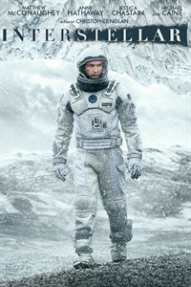

Slide 19
Le film raconte les aventures d’un groupe d’explorateurs qui utilisent une faille récemment découverte dans l’espace-temps afin de repousser les limites humaines et partir à la conquête des distances astronomiques dans un voyage interstellaire.

